Slide 1
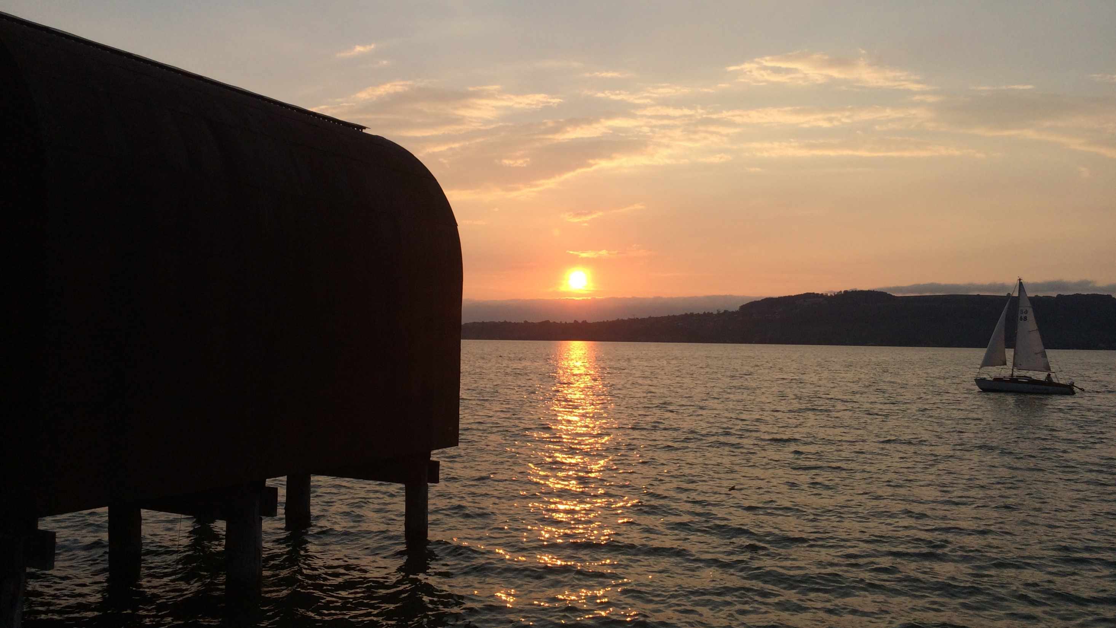
Herzlich Willkommen
zur 1. Vereinsversammlung

Slide 2
Traktanden
Rückblick auf das erste Vereinsjahr, Angaben über Vermietungen/ Ausstellungen
Jahresrechnung 15/16, Budget 16/17
Entlastung des Vorstandes Vereinsjahr 15/16
Wahl des Vorstandes Vereinsjahr 16/17
Verzicht auf Revisionsstelle Vereinsjahr 16/17
Anpassung der Statuten im Hinblick auf den Leistungsvertrag (keine Defizitgarantie)
Renovation LACabane
Ausblick auf das Vereinsjahr 16/17
Verschiedenes

Slide 3
1. Rückblick auf das seit der Vereinsgründung
Gründungsversammlung am 2. Juli 2015
Flyer
Wurden bei verschiedenen Gelegenheiten verteilt
Ausstellungen: 9
Private Vermietungen: 3
Verschiedene Artikel in den Medien
Sponsoring-Dossier ist auf gutem Weg
Webseite www.lacabane-muntelier.ch
Facebook https://www.facebook.com/LACanabe/?fref=ts

Slide 4
2. Jahresrechnung
Datum | Kommentar | Betrag |  | Saldo
 |  | Einnahmen | Ausgaben
31.12.2015 | Schlusssaldo | 3525.00 | 286.50 | 3238.5
 |  | 2016 | 2016
01.01.2016 | Anfangsbestand | 3238.50
 |  | 6050.00 | 99.60
30.06.2016 | Kassenbestand |  |  | 9188.9

Slide 5
Bilanz per 30.06.2016
Eröffnungsbilanz per 07.08.2015
Aktiven: |  | Passiven:
Kasse | CHF - | offene Rechnungen |  | CHF -
offene Rechnungen | CHF - | Vereinsvermögen |  | CHF -
Total | CHF - |  |  | CHF -
Bilanz per 30,06,2016
Aktiven: |  | Passiven:
Kasse | CHF 9188,90 | offene Rechnungen |  | CHF -
offene Rechnungen | CHF -
Verlust | CHF - | Vereinsvermögen |  | CHF 9188,90
Total: | CHF 9188,90 |  |  | CHF 9188,90

Slide 6
Budget 2016-17
Kontobezeichnung | Aufwand | Ertrag
Mitgliederbeiträge |  | 4'700.--
Spenden
Beiträge Gönner |  | 800.--
Sponsoren
Erträge Vermietung |  | 2'000.--
Zinserträge per 31.12.2015 |  | 0
Beiträge Gemeinde |  | 5’000.--
Total |  | 12’500.--
Entschädigungen
Büromaterial, Post | 100.--
Vereinsbezogene Aufwände | 200.--
Öffentlichkeitsarbeit, Homepage | 1'200.--
Betriebsaufwand | 2’000.--
Rückstellungen Sanierungen/Malerarbeiten/Holzbau | 5’000.--
Anschaffungen: | 2'000.--
Reserve | 2000.--
Total | 12’500.--

Slide 7
3. Entlastung des Vorstandes
Der Vereinsvorstand beantragt: Entlastung

Slide 8
4. Wahlen des Vorstandes
Ewald Lang Nicole Werner Floc’hic Susy Suter
Yves Fischer Alfred Münger Lukas Vogelsang

Slide 9
5. Verzicht auf Revisionsstelle
Der Vereinsvorstand beantragt: Verzicht auf Revisionsstelle

Slide 10
6. Anpassung der Statuten
Die Statuten sollen dahingehend angepasst werden, als das die Gemeinde keine Defizitgarantie übernimmt.

Slide 11
7. Renovation LACabane
Die LACabane soll erhalten bleiben
Stand Mittelbeschaffung

Slide 12
8. Ausblick/Nutzungsplanung
Vermietung an Kunstschaffende
Vermietung an Vereine
Museen
Kulturelle Institutionen
Naturparks
Private Anlässe

Slide 13
Ausblick / Finanzierung
Vermietung
1 Tag 180.00 2 Tage (inkl. Wochenende) 250.00 3 Tage Fr. 300.00 1 Woche Fr. 400.00 2 Wochen Fr. 600.00 3 Wochen Fr. 850.00
jeder weitere Tag ab 3 Tage: Fr. 50.00 jede weitere Woche ab 3 Wochen: Fr. 100.00
Sponsoring
Gönner
Vereinsbeiträge

Slide 14
9. Verschiedenes
…
…

Slide 15
Apéro
Herzlichen Dank!

